Slide 1
সবাইকে বিভিন্ন রঙের শুভেচ্ছা

Slide 3
শ্রেণি: দ্বিতীয়
বিষয়: বাংলা

Slide 4
পাঠের শিরোনাম:
নানা রঙের ফুলফল
পাঠাংশ:
শত ফুলের দেশ ....... লাল ও অন্য রঙের।

Slide 5
শিখনফল:
১। প্রমিত উচ্চারণে পড়তে পারবে।
২। যুক্তবর্ণ দিয়ে নতুন শব্দ বলতে পারবে।
৩। ফুলের নাম লিখতে পারবে।

Slide 6
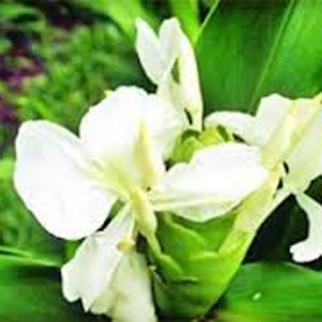
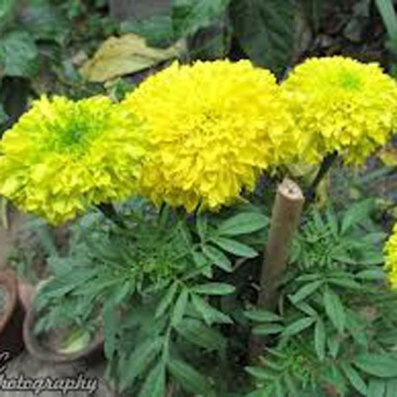
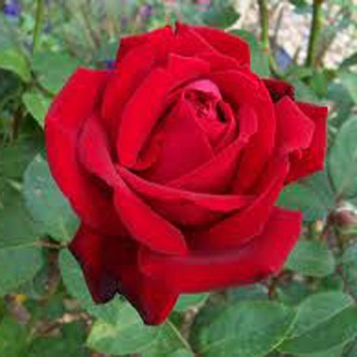
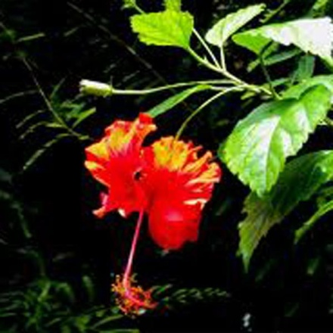
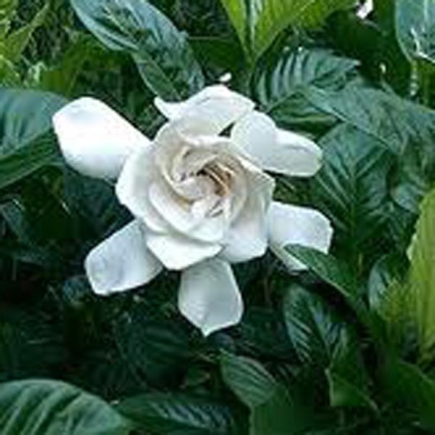
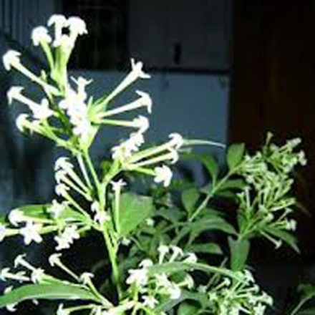
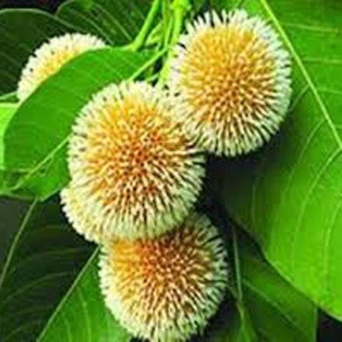
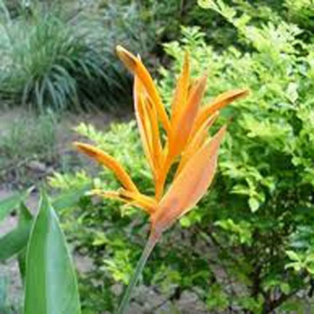
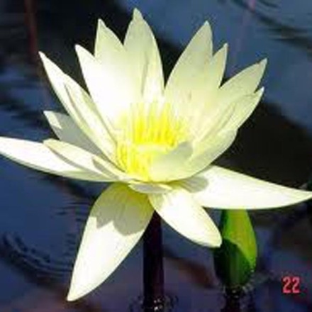
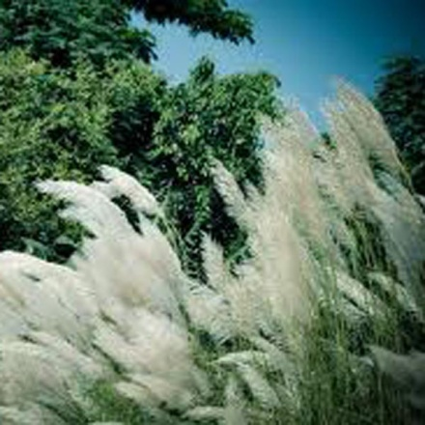
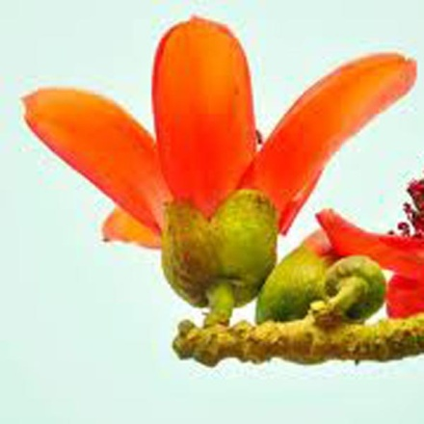
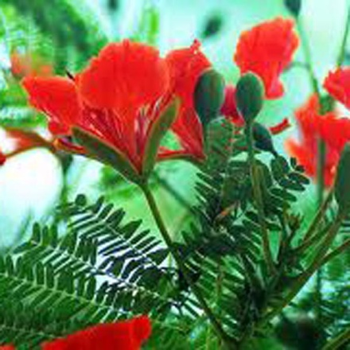

Slide 7
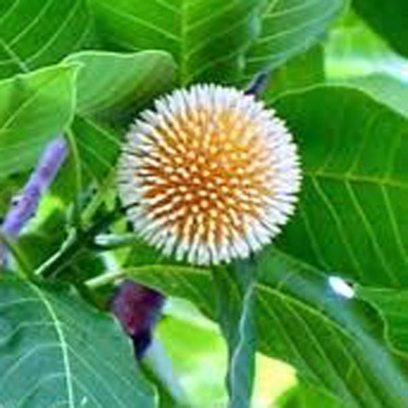
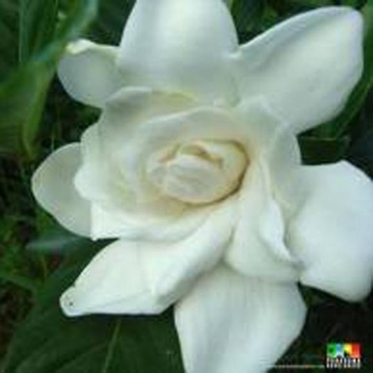
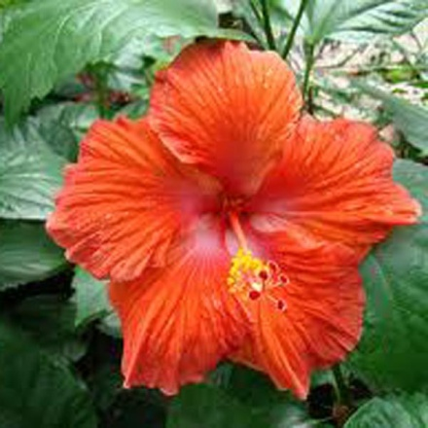
কদম
গন্ধরাজ
গাঁদা
গোলাপ
কাশ
জবা

Slide 8
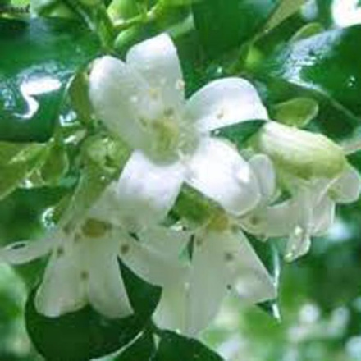
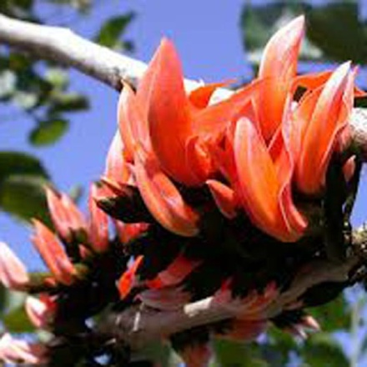
দোলন
হাসনাহেনা
শাপলা
কামিনী
কলাবতী
পলাশ

Slide 9
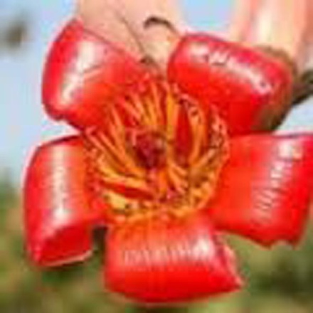
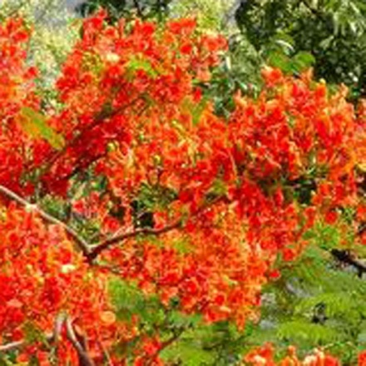
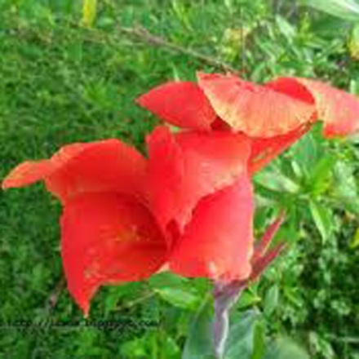
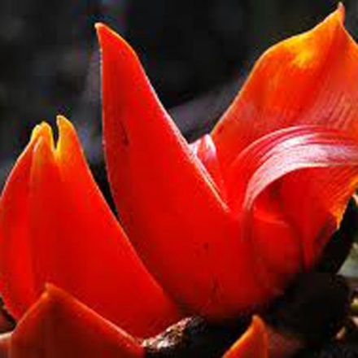
লাল রঙের ফুল আলাদা করি :
গোলাপ
শিমুল
কৃষ্ণচূড়া
কলাবতী
পলাশ
জবা

Slide 10
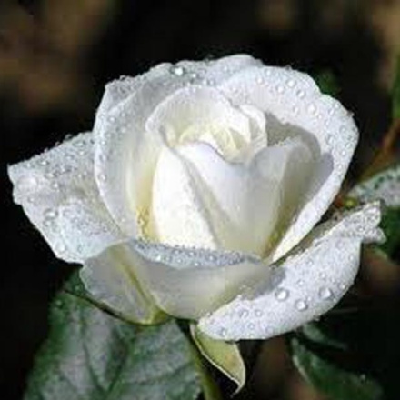
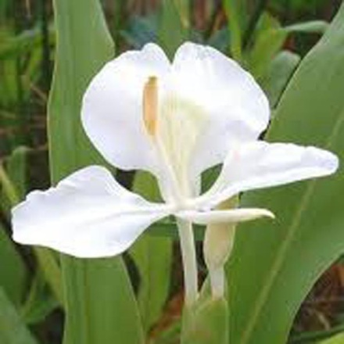
সাদা রঙের ফুল আলাদা করি :
গন্ধরাজ
সাদা গোলাপ
দোলন
কাশ
কামিনী
শাপলা

Slide 11
সরব পাঠ
Notes:
শিক্ষক স্পষ্ট করে পাঠাংশ টুকু সরবে পাঠ করবেন।

Slide 12
যুক্ত বর্ণ দিয়ে নতুন শব্দ শিখি:
কৃ
ষ্ণ
=
ক
+
ঋ-কার
কৃষ্ণচূড়া -
কৃষক,
কৃপা
=
ষ
+
ণ
উষ্ণ,
তৃষ্ণা
কিন্তু -
ন্তু
=
ন
+
ত
অন্ত,
শান্ত

Slide 13
ফুলের নাম আলাদা করি:
গোলাপ
পেপে
শিউলি
বেলি
আম
কমলা
শাপলা
কলাবতী
টগর
জামরুল
গাঁদা
কলা

Slide 14
মূল্যায়ন

Slide 15
ফুলের তালিকা তৈরী করি:
ক-দল
খ-দল
গ-দল
ঘ-দল
১। গোলাপ
১। কামিনী
১। গন্ধরাজ
১। বেলি
২। জবা
২। কৃষ্ণচূড়া
২। শিমুল
২। পলাশ
৩। সূর্যমুখী
৩। কাশ
৩। শিউলি
৩। হাসনাহেনা
৪। গাঁদা
৪। টগর
৪। কলাবতী
৪। দোলনচাঁপা
Notes:
শিক্ষক মোট ছাত্রছাত্রীকে চারটি দলে ভাগ করে শিক্ষার্থীদের মুখে শুনে বোর্ডে লিখবেন।

Slide 16
১। কী কী ফুল লাল রঙের হয় ?
১। কী কী ফুল সাদা রঙের হয় ?
Notes:
শিক্ষক শিক্ষার্থীদের খাতায় লিখতে বলবেন।

Slide 17
সবাইকে ধন্যবাদ

